Slide 1



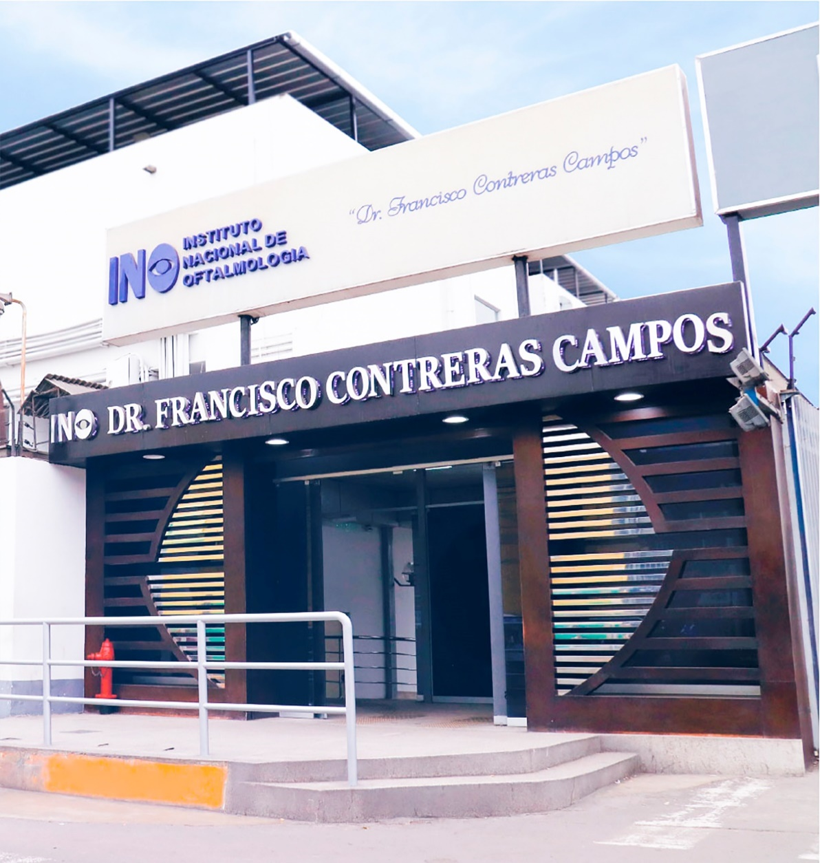



Innovación Tecnológica en el Desarrollo de la Oftalmología
M.O. Félix Antonio Torres Cotrina
Director General
Agosto 2025
Av. Tingo María 398 Lima 1 – Perú
Teléfono: 202-9060
www.ino.gob.pe

Slide 2

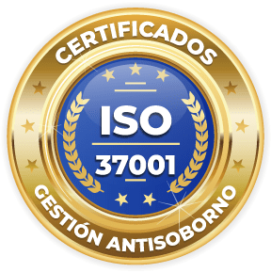
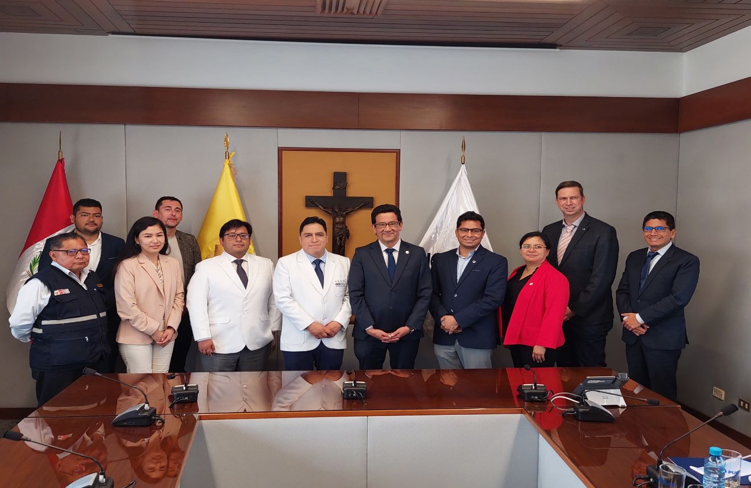
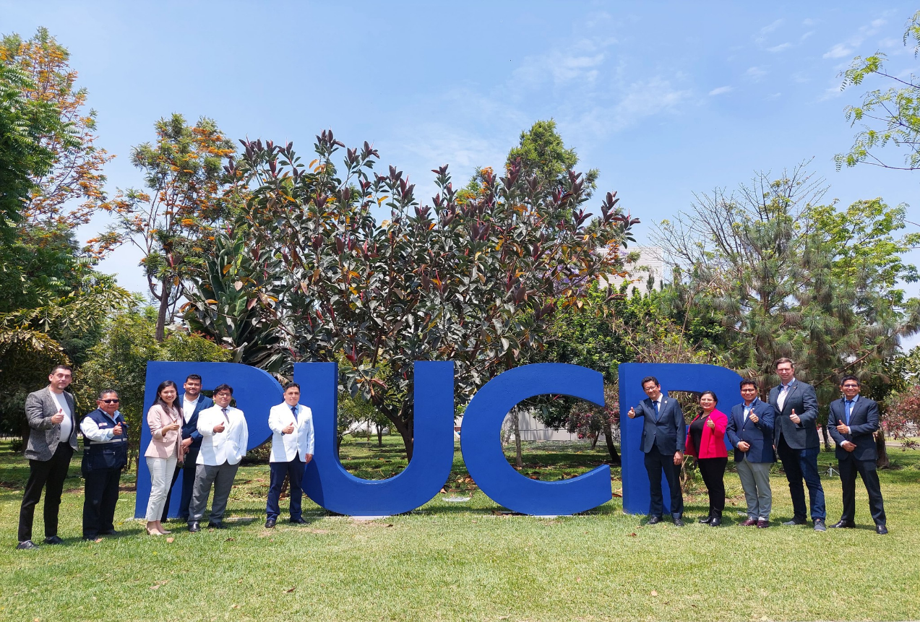
CONVENIO INO-PUCP
El 21 de Noviembre del 2024 el INO y la PUCP firmaron un convenio de cooperación para impulsar la investigación, la formación especializada y la innovación tecnológica en oftalmología.
Av. Tingo María 398 Lima 1 – Perú
Teléfono: 202-9060
www.ino.gob.pe
1

Slide 3
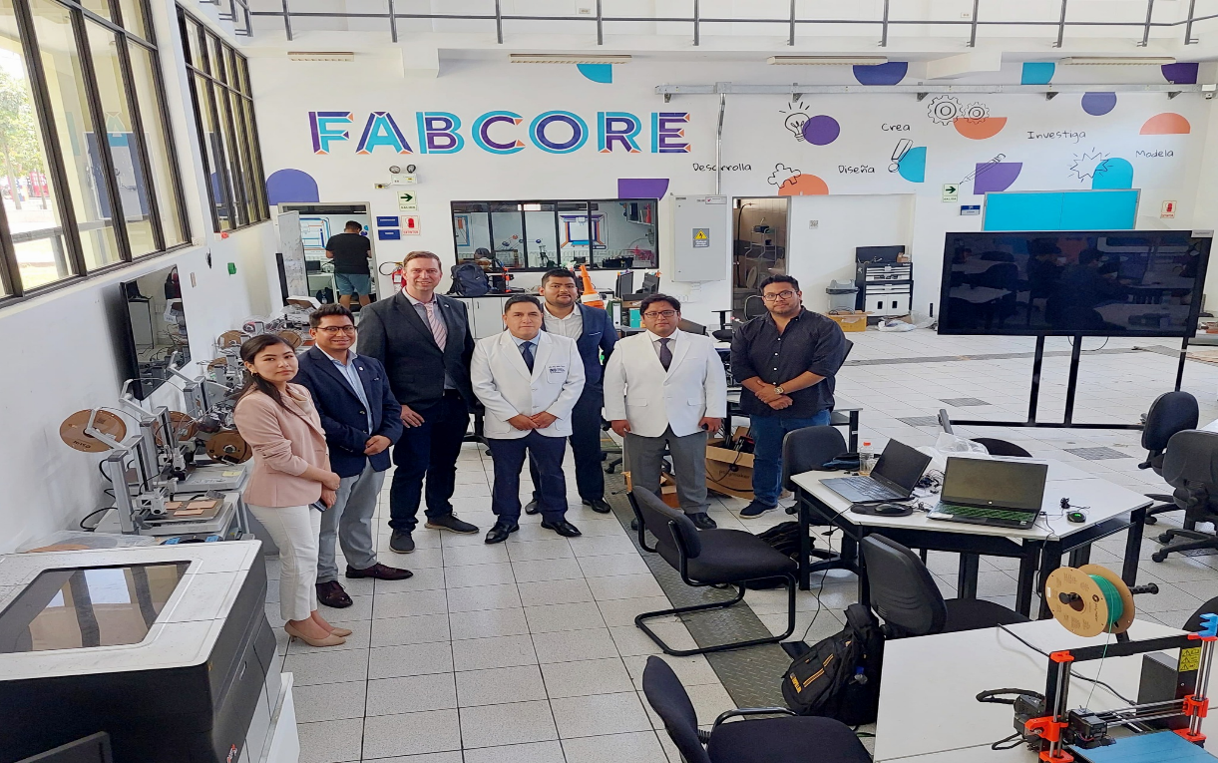
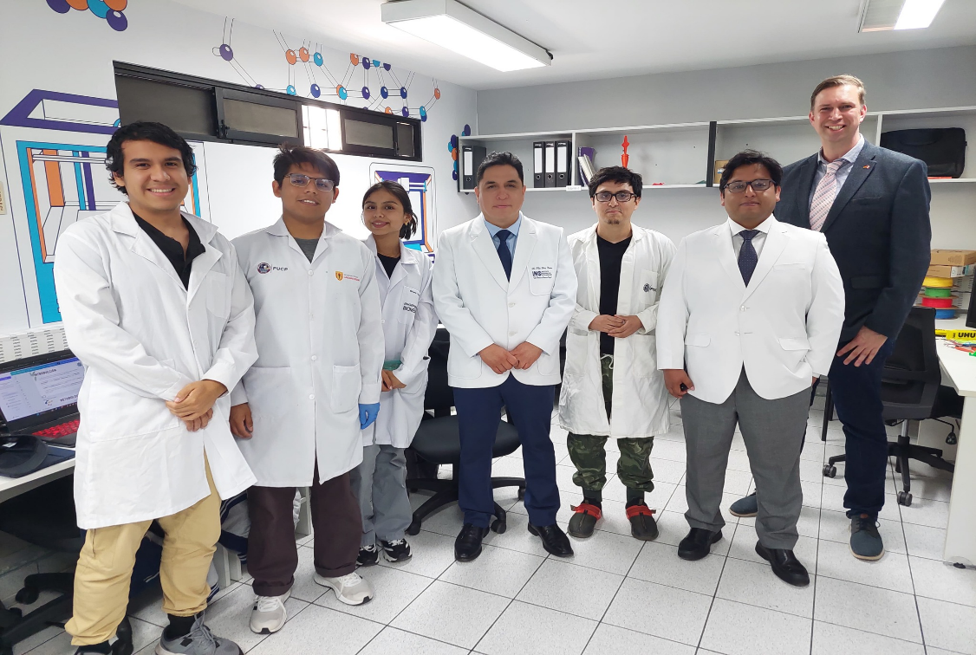
CONVENIO INO-PUCP
¿Qué implica este convenio?
✔️ Desarrollo de proyectos innovadores en investigación, diagnóstico y tratamiento ocular.
✔️ Capacitación avanzada para el personal del INO.
✔️ Diseño de tecnología de punta para optimizar la atención de los pacientes.
Av. Tingo María 398 Lima 1 – Perú
Teléfono: 202-9060
www.ino.gob.pe
2

Slide 4
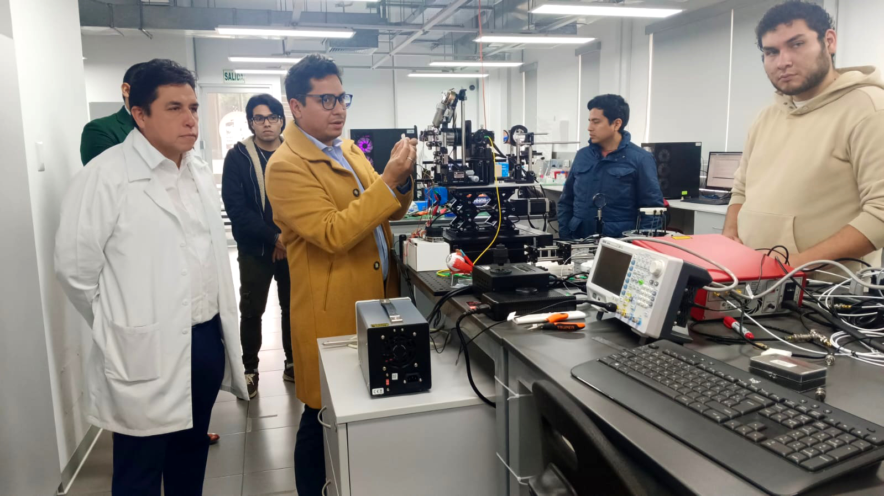
ASESORÍA PARA EL DISEÑO Y FABRICACIÓN DEL PRIMER OCT CON ELASTOGRAFÍA EN EL PERÚ
El Grupo de Investigación en Biofotónica y Óptica Biomédica de la PUCP, liderado por el Dr. Fernando Zvietcovich ha sido pionero en el desarrollo del primer tomógrafo de coherencia óptica con elastografía construido en un laboratorio en el Perú, abriendo nuevas posibilidades para la investigación en el diagnóstico de enfermedades oculares​.
Av. Tingo María 398 Lima 1 – Perú
Teléfono: 202-9060
www.ino.gob.pe
3

Slide 5
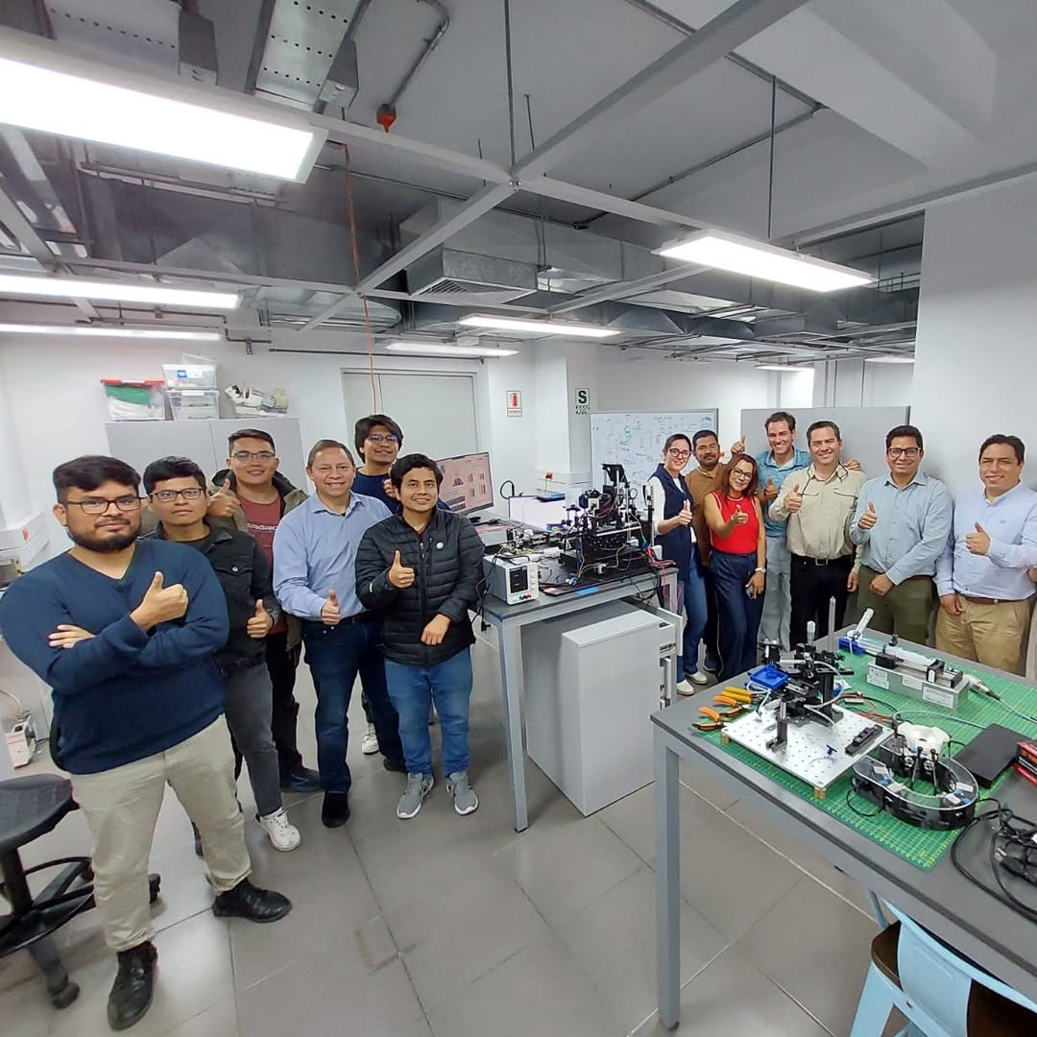
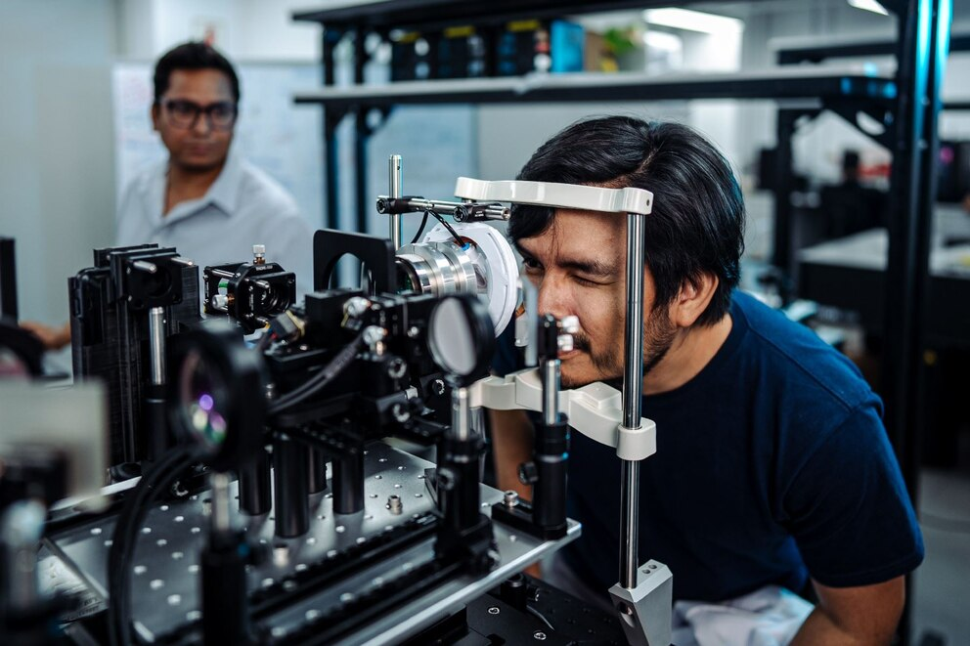
ASESORÍA PARA EL DISEÑO Y FABRICACIÓN DEL PRIMER OCT CON ELASTOGRAFÍA EN EL PERÚ
Actualmente viene siendo asesorado por especialistas del INO y el IMO para el ensamblaje final del equipo y la realización de pruebas en pacientes en la institución.
Av. Tingo María 398 Lima 1 – Perú
Teléfono: 202-9060
www.ino.gob.pe
4

Slide 6
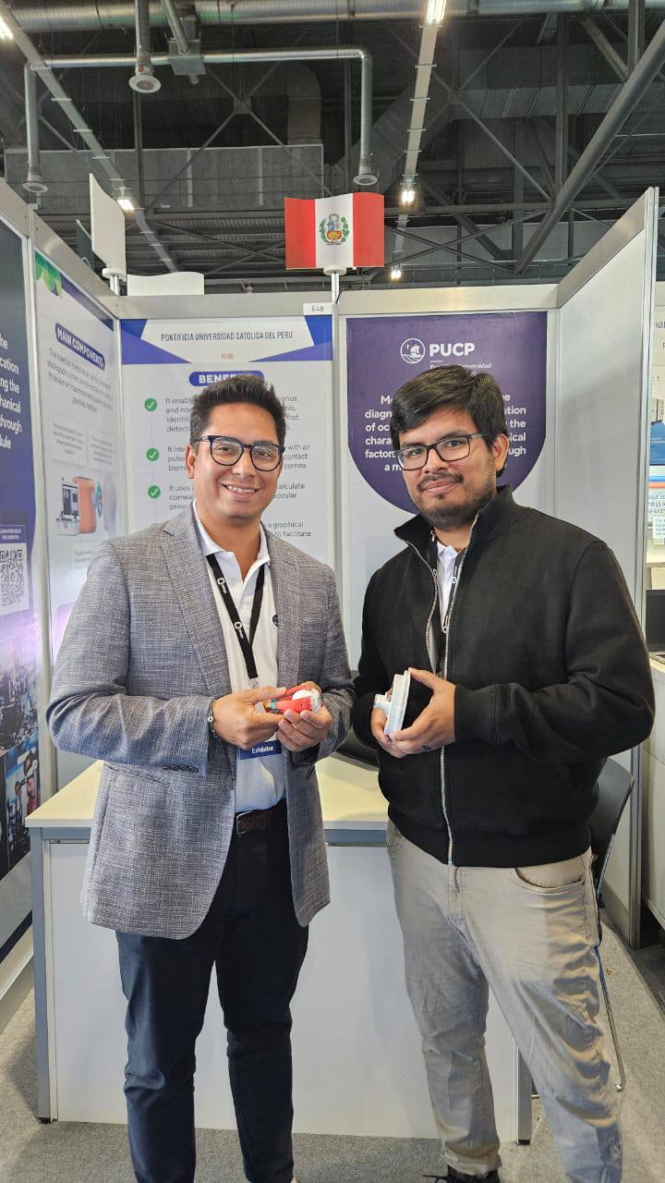
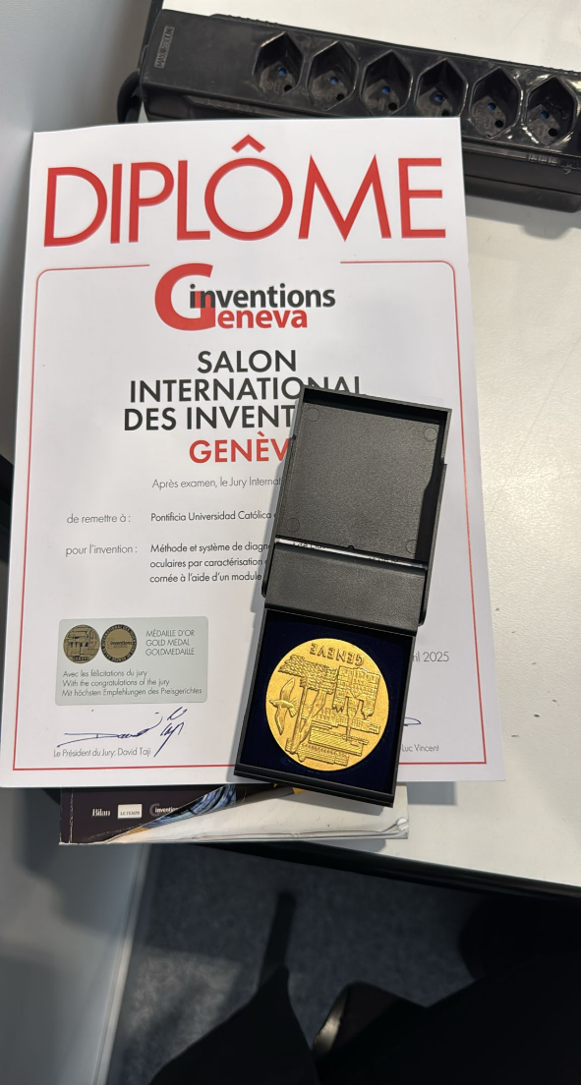
ASESORÍA PARA EL DISEÑO Y FABRICACIÓN DEL PRIMER OCT CON ELASTOGRAFÍA EN EL PERÚ
Mayo 2025
Los investigadores Fernando Zvietcovich y Etsel Suarez Uribe miembros del Grupo de Investigación en Biofotónica y Óptica Biomédica (Gibio) de la PUCP recibieron el reconocimiento con la Medalla de Oro y una felicitación especial del jurado en el Salón Internacional de Invenciones de Ginebra 2025 con la investigación “Método y sistema para diagnóstico y clasificación de estadio de enfermedades oculares”
Av. Tingo María 398 Lima 1 – Perú
Teléfono: 202-9060
www.ino.gob.pe
5

Slide 7
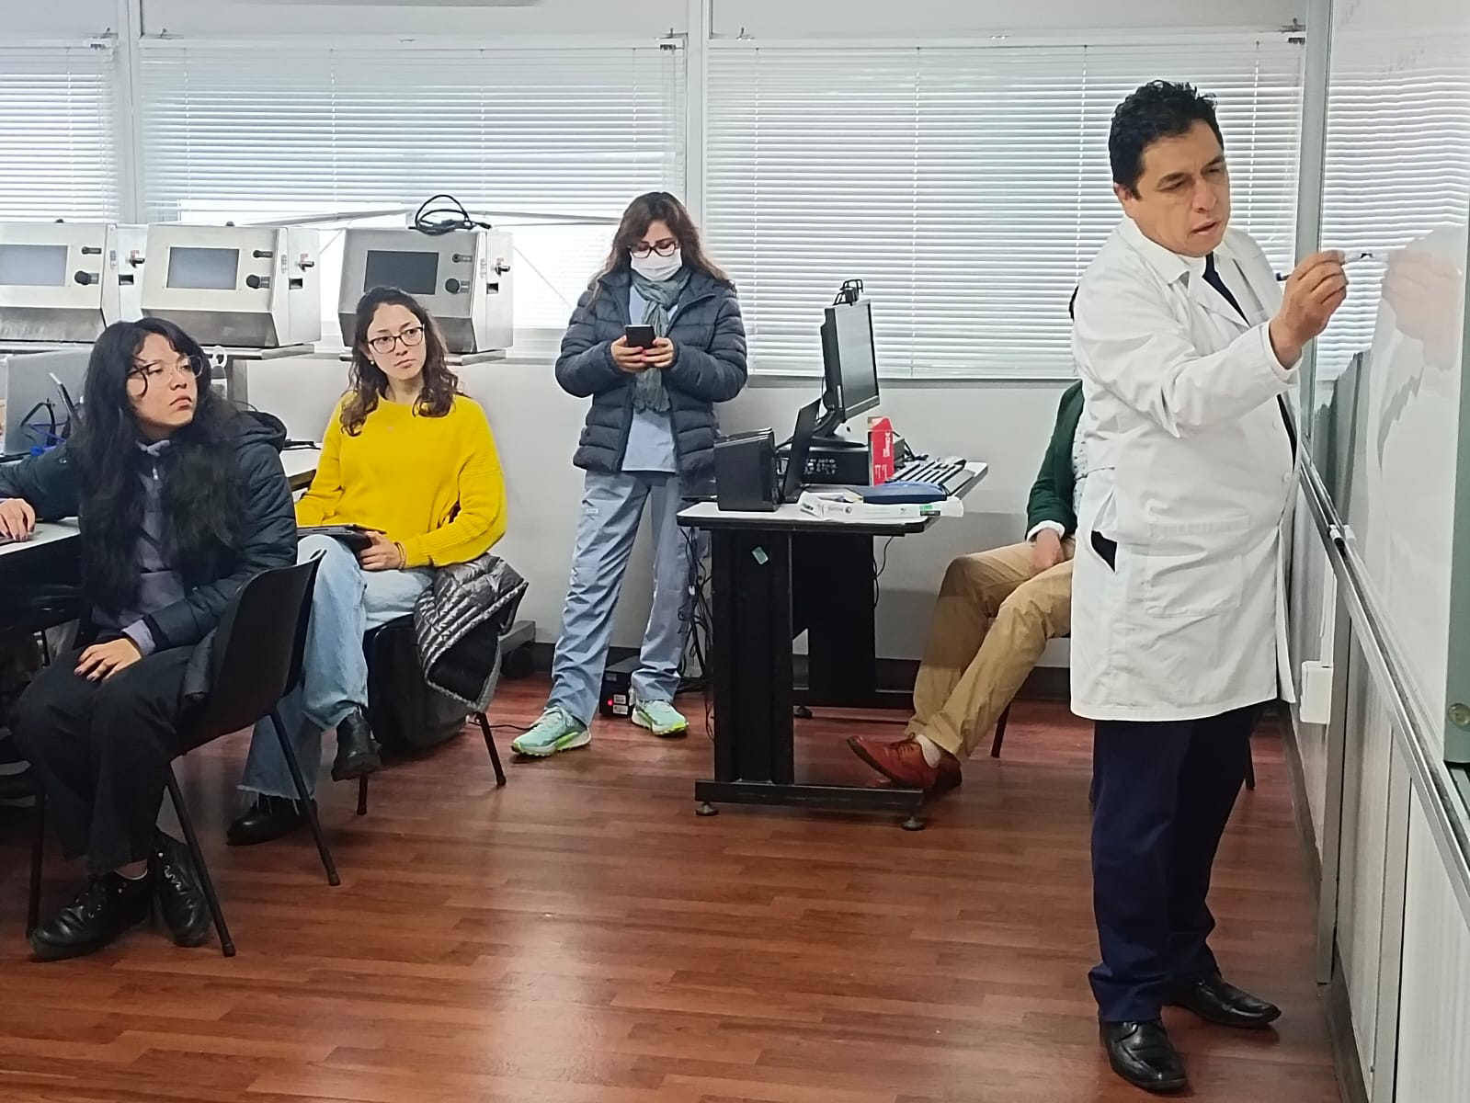
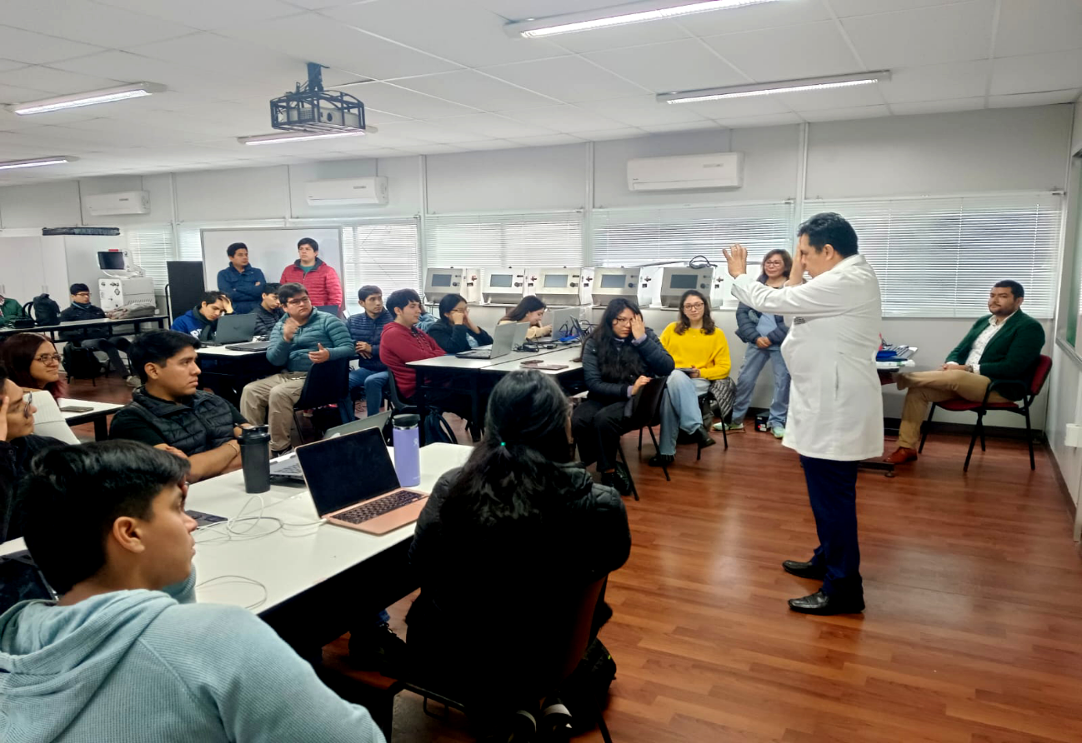
I CURSO DE BIODISEÑO-AGOSTO-DICIEMBRE-2024
Problemática: Situación del Glaucoma en el Perú
Objetivo: Diseñar y fabricar un prototipo de Retinógrafo Portátil y Campímetro Portátil que permita mejorar el acceso al diagnóstico oportuno del Glaucoma en las zonas más alejadas del país.
Av. Tingo María 398 Lima 1 – Perú
Teléfono: 202-9060
www.ino.gob.pe
6

Slide 8
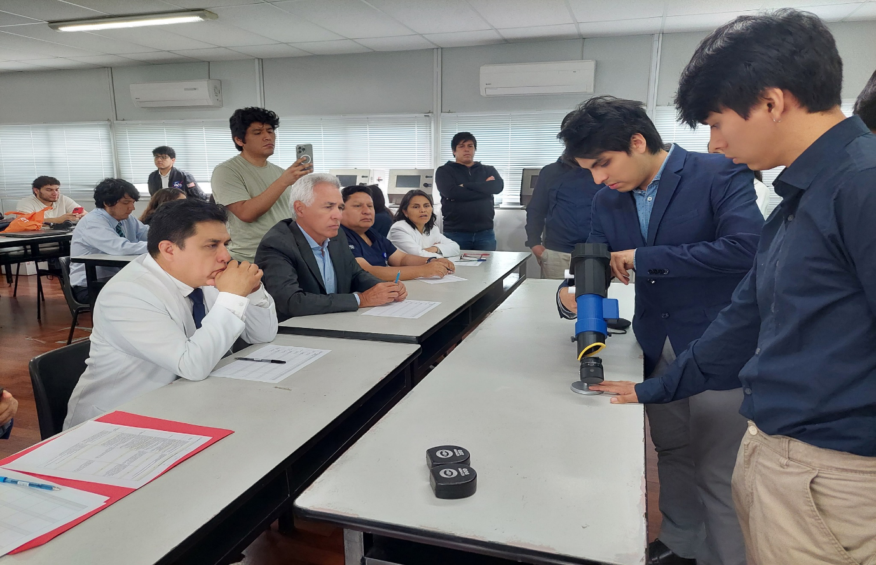
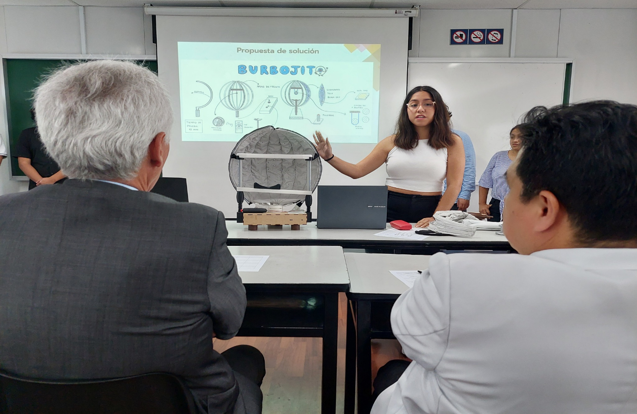
I CURSO DE BIODISEÑO-AGOSTO-DICIEMBRE-2024
Se hizo el acompañamiento junto con el equipo de especialistas del Departamento de Retina y Glaucoma para la evaluación final y retroalimentación a 4 grupos del Curso de Biodiseño 2024.
Av. Tingo María 398 Lima 1 – Perú
Teléfono: 202-9060
www.ino.gob.pe
7

Slide 9
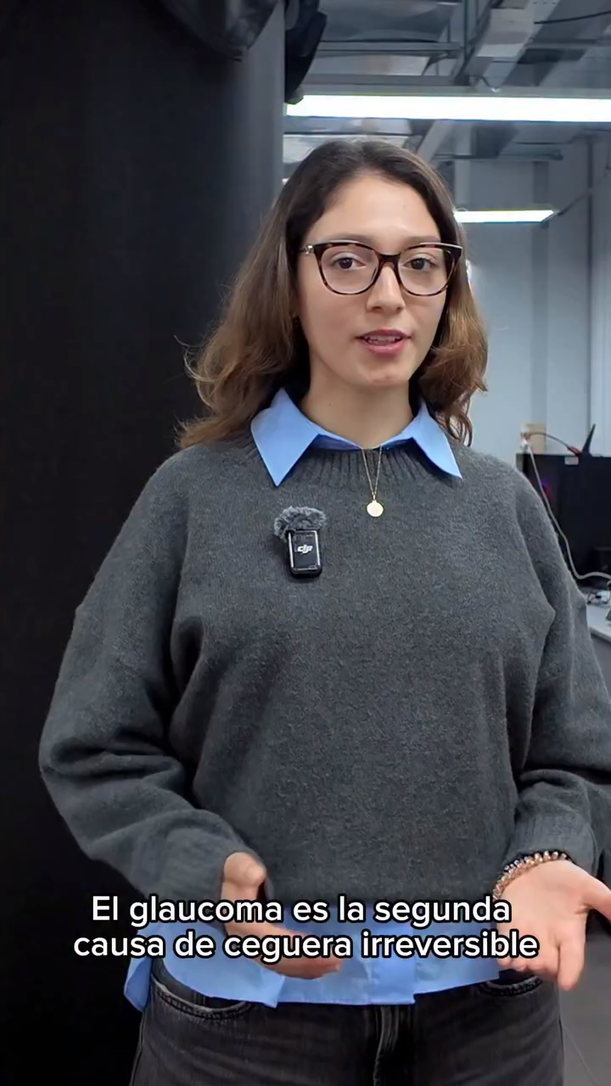
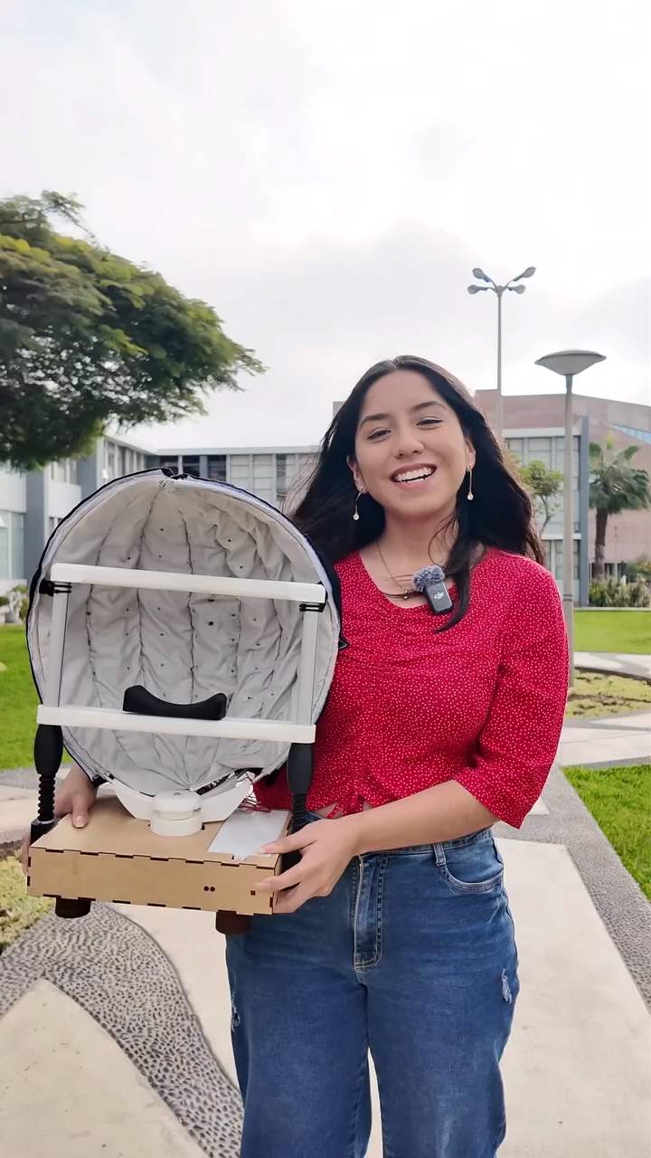
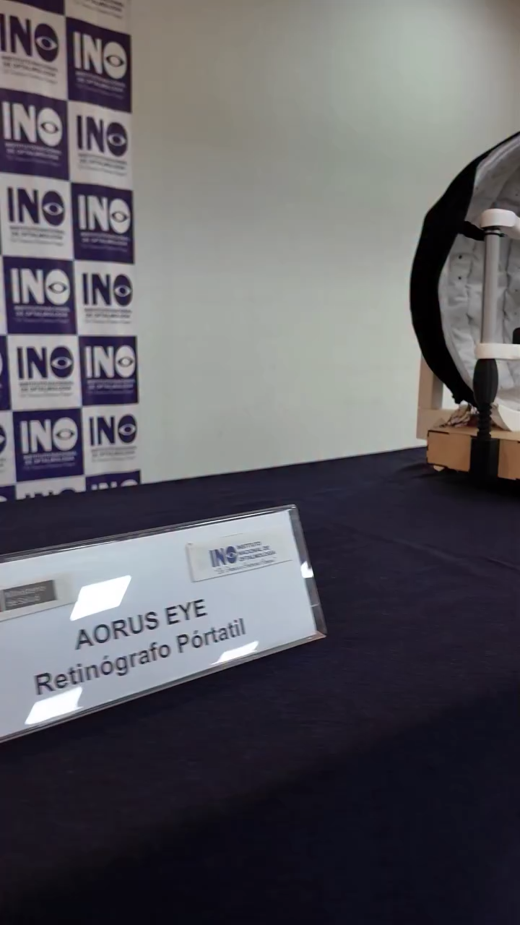

Slide 10
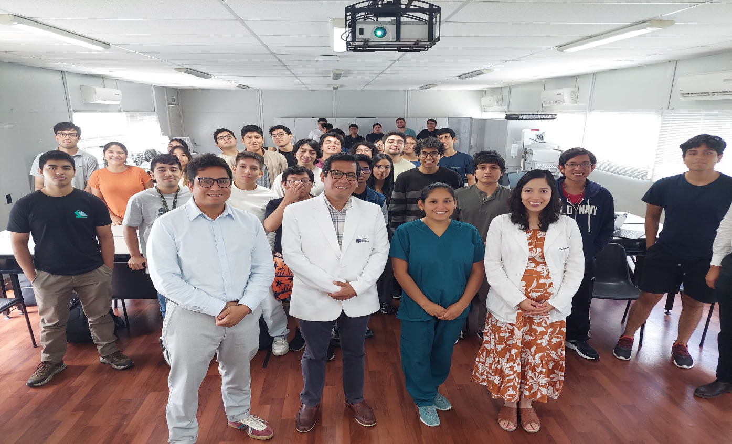
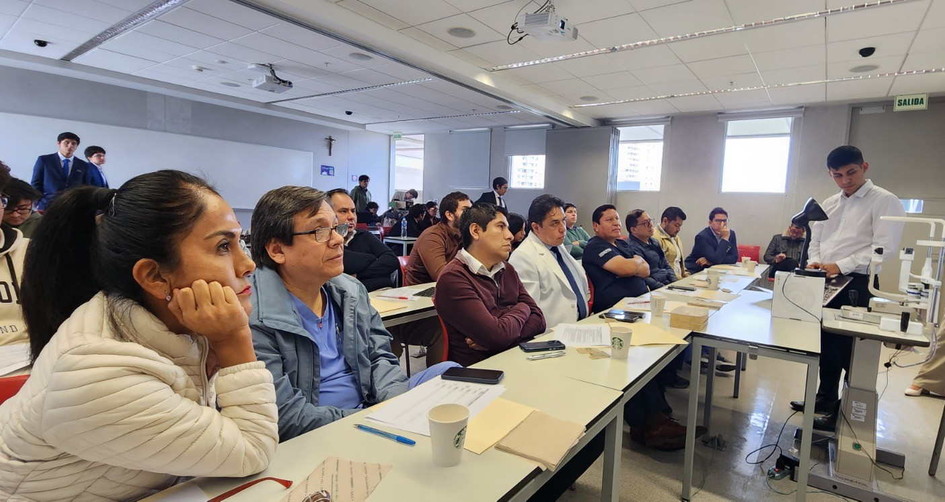
II CURSO DE BIODISEÑO-MARZO-JULIO-2025
Problemática: Situación del Queratocono en el Perú
Objetivo: Diseñar y fabricar un prototipo de Topógrafo Portátil que permita mejorar el acceso al diagnóstico oportuno del Queratocono en las zonas más alejadas del país.
Av. Tingo María 398 Lima 1 – Perú
Teléfono: 202-9060
www.ino.gob.pe
9

Slide 11
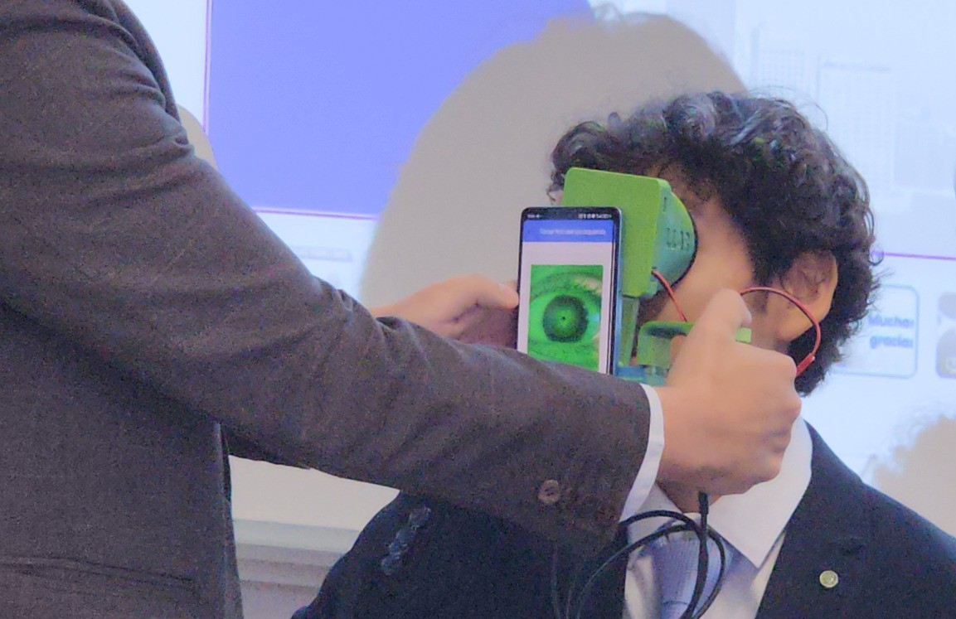
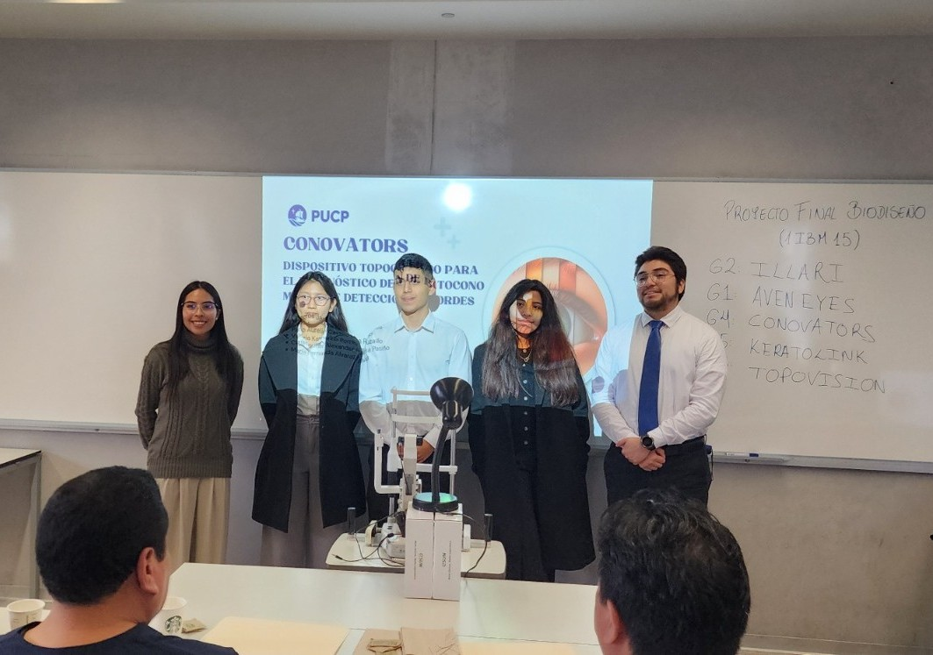
II CURSO DE BIODISEÑO-MARZO-JULIO-2025
Se hizo el acompañamiento junto con el equipo de especialistas del Departamento de Córnea y Enfermedades Externas para la evaluación final y retroalimentación a 5 grupos del Curso de Biodiseño 2025.
Av. Tingo María 398 Lima 1 – Perú
Teléfono: 202-9060
www.ino.gob.pe
10

Slide 12












CONVENIOS INTER-INSTITUCIONALES
Cooperación Internacional
Investigación y Docencia
11
Av. Tingo María 398 Lima 1 – Perú
Teléfono: 202-9060
www.ino.gob.pe
12

Slide 13
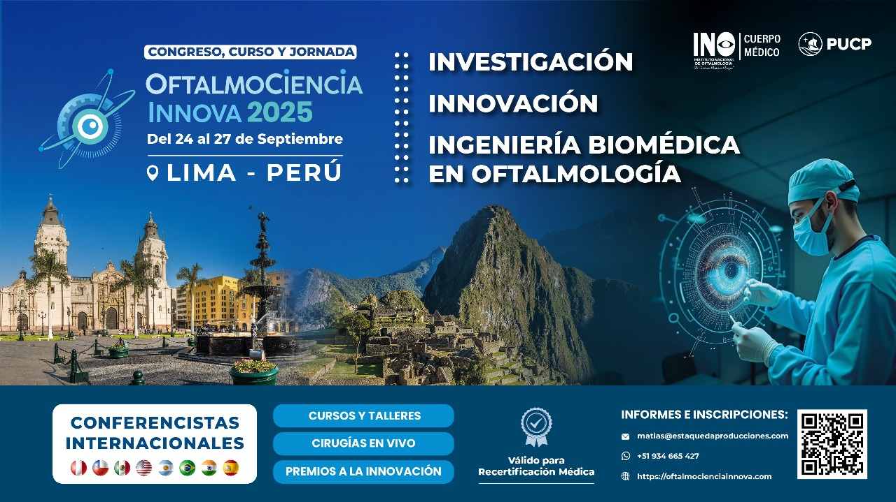

Slide 14
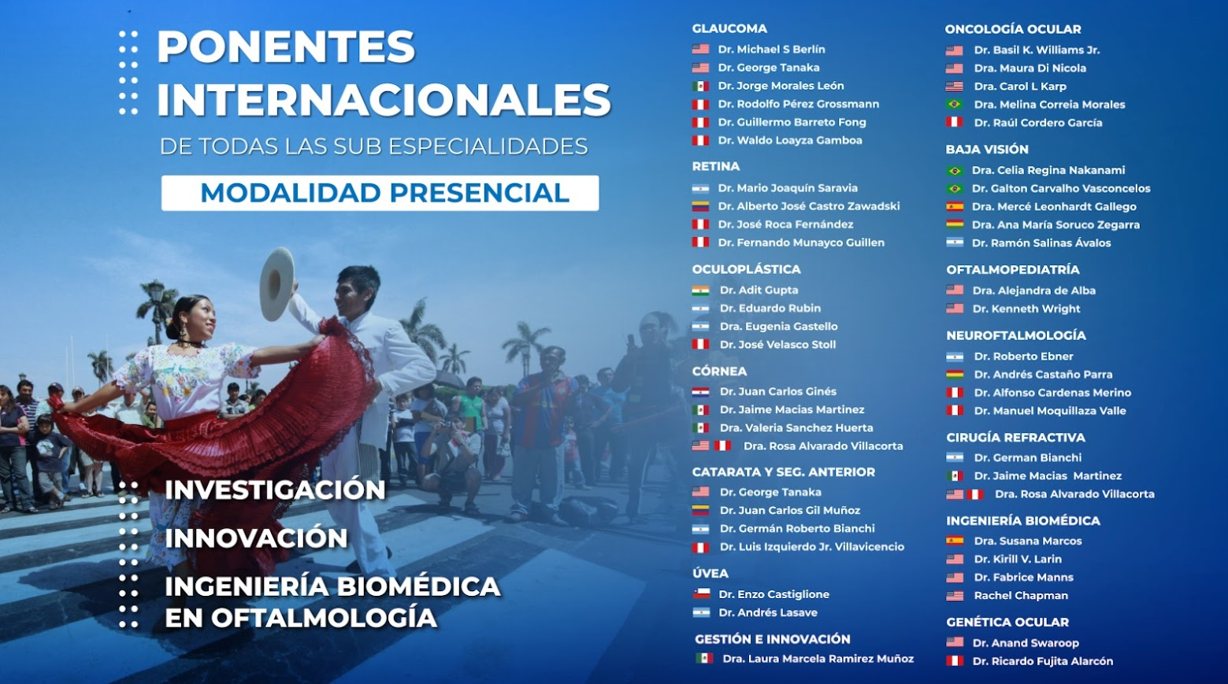

Slide 15
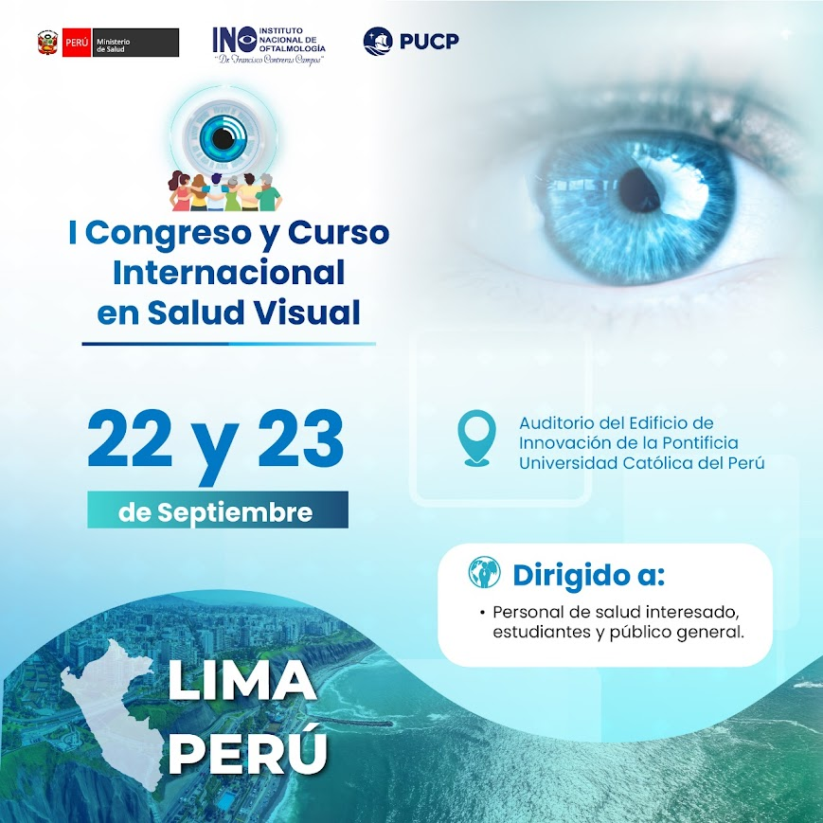

Slide 16
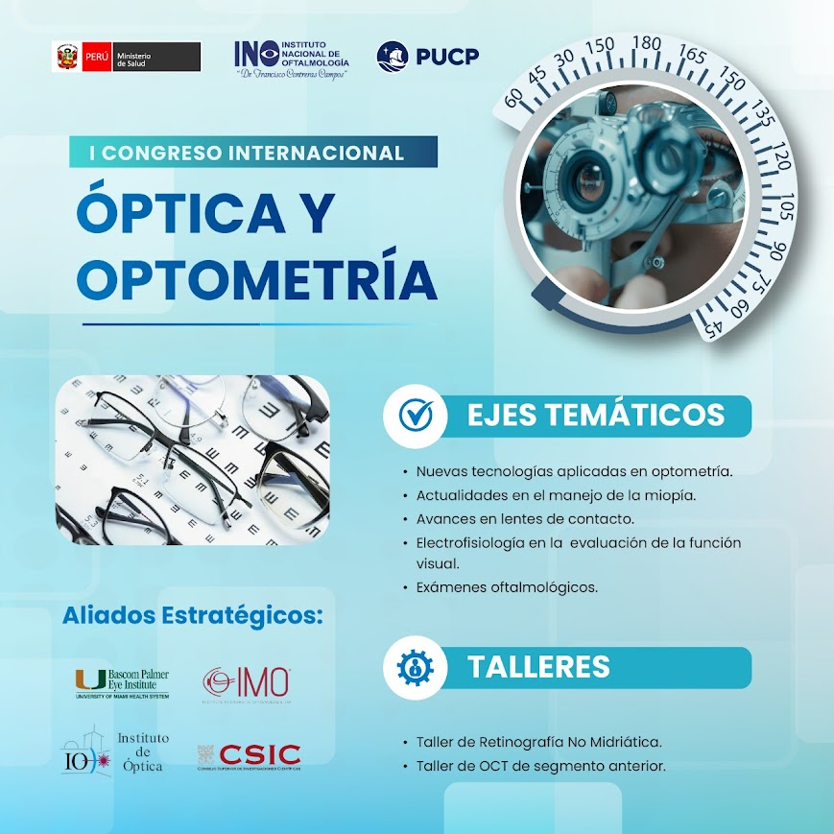
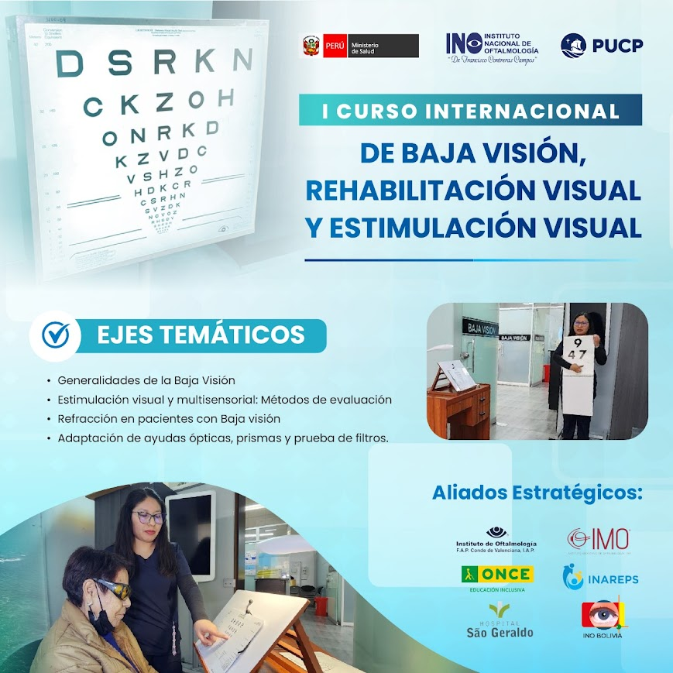

Slide 17

